Slide 2
Успех - это умение добиваться поставленных целей, получая от этого удовольствие.
Под успехом понимается: достижение целей, решение задачи, удача.

Slide 3
Устный счет с числами
произвольного знака и десятичными дробями:
-15 х (-2) =
15 : (- 5) =
3) 4,9 + 2,1 =
4) 27,2 – 0, 2 =

Slide 4
Устный счет с числами
произвольного знака и десятичными дробями:
-15 х (-2) = 30
15 : (- 5) =
3) 4,9 + 2,1 =
4) 27,2 – 0, 2 =

Slide 5
Устный счет с числами
произвольного знака и десятичными дробями:
-15 х (-2) = 30
15 : (- 5) = -3
3) 4,9 + 2,1 =
4) 27,2 – 0, 2 =

Slide 6
Устный счет с числами
произвольного знака и десятичными дробями:
-15 х (-2) = 30
15 : (- 5) = -3
3) 4,9 + 2,1 = 7
4) 27,2 – 0, 2 =

Slide 7
Устный счет с числами
произвольного знака и десятичными дробями:
-15 х (-2) = 30
15 : (- 5) = -3
3) 4,9 + 2,1 = 7
4) 27,2 – 0, 2 = 27

Slide 8
ДЕСЯТИЧНЫЕ ДРОБИ
ПРОИЗВОЛЬНОГО ЗНАКА

Slide 9
Цели урока:
1. Дать определение положительной и отрицательной десятичной дроби;
2. Повторить правила выполнения действий с десятичными дробями;
3. Закрепить навыки выполнения сложения, вычитания, умножения и деления с десятичными дробями произвольного знака.
4. Подвести итоги работы на уроке.

Slide 10
Десятичная дробь – другая форма записи обыкновенной дроби.
Если перед десятичной дробью стоит знак «+», то такую дробь называем положительной десятичной дробью.
Если перед десятичной дробью стоит знак «-», то такую дробь называют отрицательной десятичной дробью.

Slide 11
Алгоритм выполнения арифметических действия с десятичными дробями произвольного знака
определить знак результата действия
произвести соответствующие действия с их модулями – положительными десятичными дробями
Записать ответ

Slide 12
ПЕРВАЯ СТУПЕНЬ
сложение десятичных дробей произвольного знака
Чтобы сложить числа с разными знаками, нужно из большего модуля вычесть меньший модуль, и перед полученным ответом поставить знак того рационального числа, модуль которого больше.
a + (-b) = -(a – b)
- a + b = b – а
Чтобы сложить отрицательные рациональные числа, нужно сложить их модули и перед полученным ответом поставить минус:
- a + (-b) = -(a+b)

Slide 13
Выполним примеры
1) 2,1 + (- 3,5)
2) -15,54 + 20,9

Slide 14
ВТОРАЯ СТУПЕНЬ
вычитание десятичных дробей произвольного знака
Разность двух чисел равна сумме уменьшаемого с числом, противоположным вычитаемому
a - b = a + (-b) = - (a - b)
- a – b = - а + (-b)
a – (- b) = а + b
- a – (- b) = -а + b

Slide 15
Карточка №1
Выполните вычитание десятичных дробей произвольного знака
3) 2,1 – (-18,25) =
4) -0,561 – 108,25 =

Slide 16
Карточка №1
Выполните вычитание десятичных дробей произвольного знака
3) 2,1 – (-18,25) = 20,35
4) -0,561 – 108,25 = -108,811

Slide 17
ФИЗКУЛЬТМИНУТКА

Slide 18
ТРЕТЬЯ СТУПЕНЬ
умножение десятичных дробей произвольного знака
Чтобы перемножить два числа с разными знаками, нужно перемножить их модули и перед полученным ответом поставить минус.
-a ⋅ b = -(a ⋅ b)
a ⋅ (-b) = -(a ⋅ b)
Чтобы перемножить отрицательные числа, нужно перемножить их модули. Ответ получается положительным.
-a ⋅ (-b) = a ⋅ b

Slide 19
Составим и решим примеры
Из чисел:
-2,5
3,7
1,116
-0,01
5) - ⋅ =
6) - ⋅ (- ) =

Slide 20
ЧЕТВЕРТАЯ СТУПЕНЬ
деление десятичных дробей произвольного знака
Чтобы найти частное двух чисел с разными знаками, нужно модуль делимого разделить на модуль делителя и перед полученным ответом поставить минус.
-a : b = -(a : b)
a : (-b) = -(a : b)
Чтобы найти частное двух отрицательных чисел, нужно найти частное их модулей. Ответ получается положительным.
-a : (-b) = a : b

Slide 21
Выполним примеры
7) 22,1 : (- 0,01)
8) - 22,54 : (- 3,5)

Slide 22
Примеры № 888
а) 4,16 -5,1 х 3,2 =
б) 7,39 – 1,21 :1,1=
в) (-44, 44) : 11 + 1,1 =

Slide 23
Ступени урока

Slide 24
Успех - это умение добиваться поставленных целей, получая от этого удовольствие.
Под успехом понимается: достижение целей, решение задачи, удача.

Slide 25
Успех - это умение добиваться поставленных целей, получая от этого удовольствие.
Под успехом понимается: достижение целей, решение задачи, удача.
ВЛАДИМИР ИВАНОВИЧ ДАЛЬ

Slide 26
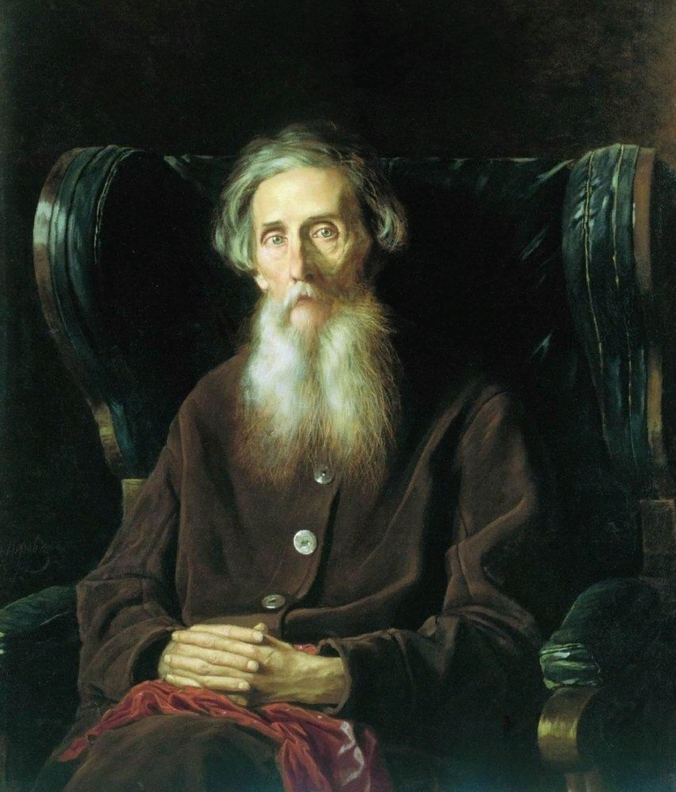
ВЛАДИМИР ИВАНОВИЧ ДАЛЬ
Владимир Иванович Даль – писатель, военный врач, собиратель фольклора, этнограф и лексикограф, создатель «Толкового словаря живого великорусского языка», на составление которого ушло 53 года. Владимир Даль писал под псевдонимом Казак Луганский, псевдоним взят в честь своей родины – Луганска.

Slide 27
ЛЕСТНИЦА УСПЕХА
Если на уроке вам всё было легко и понятно – поднимитесь на зеленую ступеньку;
Если у вас возникли некоторые трудности – то поднимитесь на синюю ступеньку;
А если вам было очень сложно и непонятно – поднимитесь на красную ступеньку.

Slide 28
СПАСИБО ЗА ВНИМАНИЕ!

